Slide 1
MATEMÁTICA E SUAS TECNOLOGIAS
Ensino Médio, 2º ano
Permutações com elementos repetidos

Slide 2

Matemática, 2ª série do Ensino Médio, Permutações com elementos repetidos
Eixo:
Números e operações.
Conteúdos:
Permutações simples;
Permutações com elementos repetidos.
Objetivos:
Compreender a ideia de permutações com elementos repetidos;
Resolver e elaborar problemas de combinatória envolvendo a ideia de permutações com elementos repetidos (estratégias básicas de contagem).

Slide 3
Matemática, 2ª série do Ensino Médio, Permutações com elementos repetidos
INTRODUÇÃO:
10... 9... 8... 7... 6... 5... 4... 3... 2... 1... fogo!
Você já percebeu o quanto é necessário contar no nosso dia-a-dia?
Contamos os dias que faltam para as férias, as páginas dos livros, os amigos das redes sociais, etc.
Há, entretanto, algumas quantidades que gostaríamos de contar mas nos deparamos com certas dificuldades.

Slide 4
Matemática, 2ª série do Ensino Médio, Permutações com elementos repetidos
Quantas placas podem ser confeccionadas com as 26 letras e os 10 algarismos disponíveis?
Quantos números de telefones podem ser formados?
Problemas como esses são estudados em análise combinatória, que é o campo da Matemática que trata das técnicas de contagem.

Slide 5
Matemática, 2ª série do Ensino Médio, Permutações com elementos repetidos
SITUAÇÃO-PROBLEMA
A senha de Sara
Na criação de uma senha de 4 dígitos para uma rede social, Sara resolveu utilizar as letras do seu nome. Para isso, ela escreveu seu nome em um papel depois recortou todas as letras, dobrou e as misturou em um copo.
Em seguida, escolheu e abriu uma letra de cada vez formando assim a sua senha.
Caso esqueça a sequência, quais e quantas são as possíveis formações para a senha de Sara?

Slide 6
Matemática, 2ª série do Ensino Médio, Permutações com elementos repetidos
SOLUÇÃO
Vamos dispor todas as possibilidades :
Iniciando com a letra S: S A R A – S A A R – S R A A
Iniciando com a letra A: A S R A – A S A R – A A S R – A A R S – A R S A – A R A S
Iniciando com a letra R: R A S A – R A A S – R S A A
Veja que se trocar apenas as duas letras A de posição a senha não será alterada.
Ou seja, se você contar todas essas possibilidades irá verificar que teremos um total de 12.

Slide 7
Matemática, 2ª série do Ensino Médio, Permutações com elementos repetidos
Será que esse é o melhor caminho?
E se a palavra usada tiver mais letras?
Acho que ficaria bem complicado de listar na hora da prova todas as possibilidades da palavra MATEMÁTICA, por exemplo.
Reordenações desse tipo são chamadas de anagramas.

Slide 8
Matemática, 2ª série do Ensino Médio, Permutações com elementos repetidos
Um anagrama (do grego ana = "voltar" ou "repetir" + graphein = "escrever") é uma espécie de jogo de palavras, resultando do rearranjo das letras de uma palavra ou frase para produzir outras palavras, utilizando todas as letras originais exatamente uma vez. Um exemplo conhecido é o nome da personagem Iracema, claro anagrama de América, no romance de José de Alencar. Fonte: wikipedia

Slide 9
Matemática, 2ª série do Ensino Médio, Permutações com elementos repetidos
PERMUTAÇÕES
Permutar é sinônimo de trocar, intuitivamente, nos problemas de contagem, devemos associar a permutação à noção de embaralhar, de trocar objetos de posição.

Slide 10
Matemática, 2ª série do Ensino Médio, Permutações com elementos repetidos
PERMUTAÇÕES SIMPLES:
Seja I = { a₁, a₂ ,a₃ ,...,a_{n} } um conjunto com n elementos. Chama-se permutações simples dos n elementos de I todos agrupamentos ordenados (diferem pela ordem) desses n elementos tomados n a n.
Indicamos por P_{n} o número de permutações simples de n elementos:
P_{n} = n! = n.(n – 1).(n – 2). ... .3.2.1

Slide 11
Matemática, 2ª série do Ensino Médio, Permutações com elementos repetidos
Exemplo:
Quantos anagramas podemos formar a partir da palavra ORDEM?

Slide 12
Matemática, 2ª série do Ensino Médio, Permutações com elementos repetidos
Solução:
Como a palavra ORDEM possui 5 letras distintas, devemos calcular o número de permutações calculando P₅. Temos então:
P₅ = 5! = 5 . 4 . 3 . 2 . 1 = 120
Portanto:
O número de anagramas que podemos formar a partir da palavra ORDEM é igual a 120.

Slide 13
Matemática, 2ª série do Ensino Médio, Permutações com elementos repetidos
PERMUTAÇÕES COM ELEMENTOS REPETIDOS
Considere o exemplo:
Quantos são os anagramas da palavra BATATA?
Solução
Se os As fossem diferentes e os Ts também, o total de anagramas seria P₆ = 6!
Mas as permutações entre os 3 As não produzirão novo anagrama. Então precisaremos dividir P₆ por P₃ . O mesmo ocorre com os dois Ts: precisamos dividir também por P₂ .

Slide 14
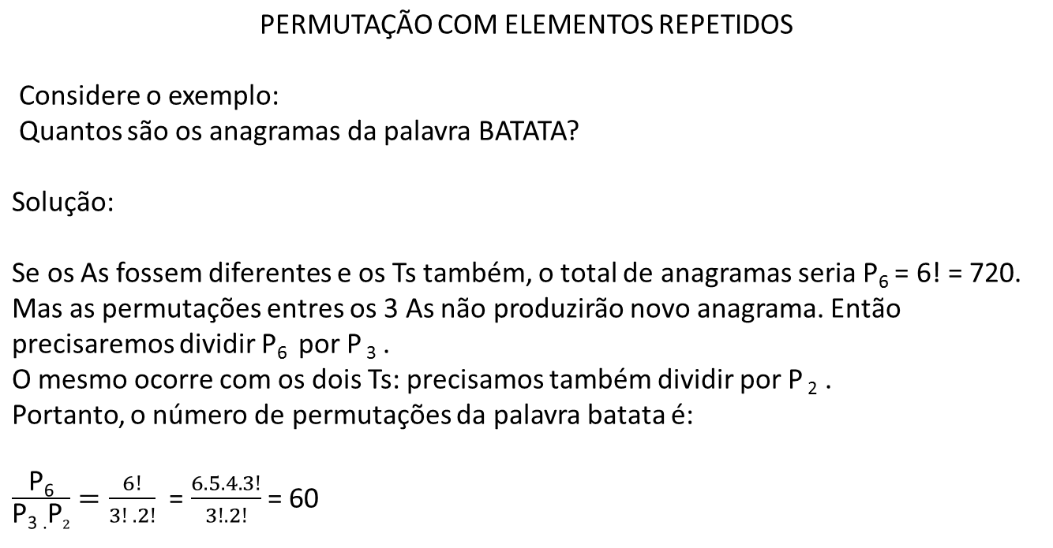
Matemática, 2ª série do Ensino Médio, Permutações com elementos repetidos
Portanto, o número de anagramas da palavra BATATA é:

Slide 15
Matemática, 2ª série do Ensino Médio, Permutações com elementos repetidos
PERMUTAÇÕES COM ELEMENTOS REPETIDOS
A cada um dos agrupamentos que podemos formar com certo número de elementos onde ao menos um deles ocorre mais de uma vez, tal que a diferença entre um agrupamento e outro se dê pela mudança de posição entre seus elementos, damos o nome de permutações com elementos repetidos.

Slide 16
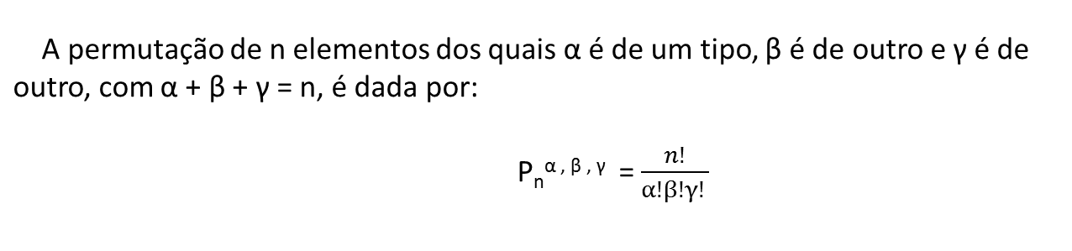
Matemática, 2ª série do Ensino Médio, Permutações com elementos repetidos
Fórmula das permutações com elementos repetidos

Slide 17
Matemática, 2ª série do Ensino Médio, Permutações com elementos repetidos
Exercícios resolvidos
1) Problema Inicial ( A senha de Sara )
Aplicando a fórmula para a palavra S A R A, temos:
Portanto, são 12 as possibilidades de Sara, como havíamos mostrado antes.

Slide 18

Matemática, 2ª série do Ensino Médio, Permutações com elementos repetidos
Exercícios resolvidos
2) Quantos são os anagramas da palavra ARARA?
Solução:
Nesse caso, há 3 letras A, 2 letras R e um total de 5 letras. Então:
Logo são 10 os anagramas da palavra ARARA.

Slide 19

Matemática, 2ª série do Ensino Médio, Permutações com elementos repetidos
Exercícios resolvidos
3) Quantos anagramas da palavra CAMARADA começam com A?
Solução:
Fixamos uma letra A e fazemos os possíveis anagramas com as demais:
ACAMARAD. Assim, temos:

Slide 20
Matemática, 2ª série do Ensino Médio, Permutações com elementos repetidos
Exercícios resolvidos
4) Possuo 4 bolas amarelas, 3 bolas vermelhas, 2 bolas azuis e 1 bola verde. Pretendo colocá-las em tubo translúcido e incolor, onde elas ficarão umas sobre as outras na vertical. De quantas maneiras distintas eu poderei formar esta coluna de bolas?

Slide 21

Matemática, 2ª série do Ensino Médio, Permutações com elementos repetidos
Solução:
Neste caso de permutação com elementos repetidos temos um total de 10 bolas de 4 cores diferentes. Segundo a repetição das cores devemos calcular:
Logo, poderei formar de 12 600 maneiras diferentes.

Slide 22
Matemática, 2ª série do Ensino Médio, Permutações com elementos repetidos
EXERCÍCIOS PROPOSTOS
Determine quantos são os anagramas das palavras:
MISSISSIPI;
ARARAQUARA;
ABÓBORA;
BISCOITO;
ARARAQUARA que começam e terminam com A.

Slide 23
Matemática, 2ª série do Ensino Médio, Permutações com elementos repetidos
EXERCÍCIOS PROPOSTOS
2) Uma prova tem 10 questões do tipo teste, cada uma valendo 1 ponto se estiver certa ou 0 ponto se estiver errada (não há “meio certo” nas questões).De quantos modos é possível tirar nota 7 nessa prova?

Slide 24
Matemática, 2ª série do Ensino Médio, Permutações com elementos repetidos
EXERCÍCIOS PROPOSTOS
3) Um casal pretende ter 4 filhos, sendo 2 meninas e
2 meninos, em qualquer ordem de nascimento. Quantas
são as ordens possíveis em que podem ocorrer esses 4
nascimentos?

Slide 25
Matemática, 2ª série do Ensino Médio, Permutações com elementos repetidos
EXERCÍCIOS PROPOSTOS
4) Uma matriz quadrada 3x3 deve ser preenchida com 4
“zeros”, 3 “cincos” e 2 “setes”.
De quantas maneiras podemos preencher essa matriz?

Slide 26
Matemática, 2ª série do Ensino Médio, Permutações com elementos repetidos
EXERCÍCIOS PROPOSTOS
5) ( PUC – RS ) O número de anagramas da palavra CONJUNTO que começam por C e terminam por T é:
15.
30.
180.
360.
720.

Slide 27
Matemática, 2ª série do Ensino Médio, Permutações com elementos repetidos
SOLUÇÕES DOS EXERCÍCIOS PROPOSTOS
a) 34 650 b) 5 040 c) 630 d) 10 080 e) 1 120
120 modos
6 ordens
1260 maneiras
C)

Slide 28
Matemática, 2ª série do Ensino Médio, Permutações com elementos repetidos
REFERÊNCIAS BIBLIOGRÁFICAS
Dante, Luiz Roberto. Matemática: contexto & aplicações, 2º ano, Ensino Médio. Editora Ática. São Paulo, 2013.
PAIVA, Manoel. Matemática, volume único, 1ª edição. Ensino Médio. Editora Moderna. São Paulo, 1999.

